Slide 1
İNFÜZYON VE PERFÜZYON CİHAZI[POMPASI]
ÖĞRENCİ’NİN
ADI:ŞEYMANUR
SOYADI:BAĞRIYANIK
SORUMLU ÖĞRETİM GÖREVLİSİ’NİN
ADI:SEVDA
SOYADI:SARITAŞ

Slide 2
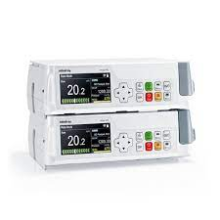
İNFÜZYON VE PERFÜZYON CİHAZI NEDİR?
İNFÜZYON CİHAZI
İnfüzyon pompası hastaya damar yoluyla verilecek ilaç veya solüsyonların bir boru sistemiyle belli bir zaman aralığında ve belli bir oranda verilmesini sağlayan cihazlara verilen addır.
PERFÜZYON CİHAZI
hastaya şırınga ile damaryolundan ilaç ve sıvı verilmesinde, hız-zaman-hacim kontrolünü sağlamak için kullanılan cihazlardır

Slide 3
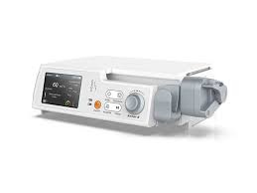
İNFÜZYON VE PERFÜZYON CİHAZININ ÇALIŞMA PRENSİBİ
İNFÜZYON CİHAZI[POMPASI]
İnfüzyon pompaları doğrusal veya dönme düzeneklerinin motor ile çalıştırılması prensibine dayanmaktadır. Doğrusal peristaltik bir düzenek vasıtası ile ilacın serum seti üzerinden bir yöne doğru hareket etmesini sağlayacak dalgalar oluşur ve sıvı akışı gerçekleşir.Doğrusal peristaltik bir düzenek, parmak benzeri şekilde art arda dizilmiş parçalardan oluşur.
PERFÜZYON CİHAZI[POMPASI]
Pompa tarafından üretilen pozitif basınç altında hastaya sıvı akışını düzenlemek için tasarlanan cihaz. İnfüzyon pompaları lineer yada dönme mekanizmalarının motor ile tahrik edilmesi prensibine dayanan bir çalışma sistemine sahiptir. Lineer peristaltik mekanizma, parmak benzeri şekilde yan yana dizilmiş parçalardan oluşmuştur. Parçaların sırayla hareket etmesi ile serum seti üzerinden sıkıştırılarak sıvının bir yöne hareket etmesini sağlayacak dalga şeklinde kuvvet oluşturulur.

Slide 4
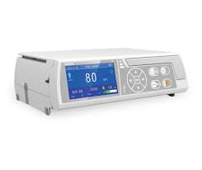
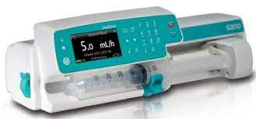
İNFÜZYON VE PERFÜZYON CİHAZININ KULLANIMI
Önce cihazın güç kablosu prize takılır, prizin topraklaması yapılmış olmalıdır.
Açma kapama düğmesine basılarak cihaz açılır.
İnfüzyon pompası seti seruma takılır, set içerisindeki hava tahliye edilir.
Serum cihaza yerleştirilir, serumun ucu damar yoluna bağlanır.
Hastaya verilecek sıvının süresi ve dozu ayarlanarak start tuşuna basılır.

Slide 5
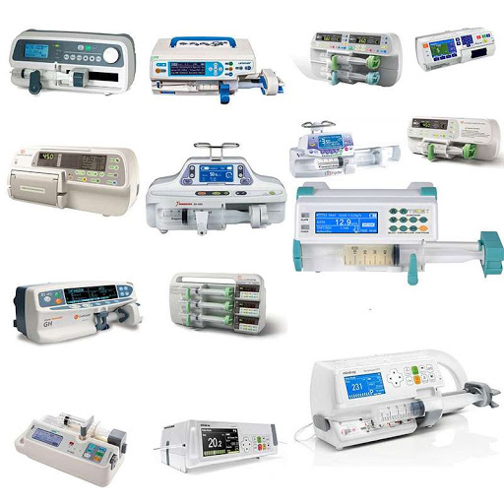
İNFÜZYON VE PERFÜZYON CİHAZI’NIN KULLANIM YERLERİ VE KULLANIM DURUMLARI
Yoğun bakım üniteleri
Ameliyathaneler
Anestezi odaları
Kalp kateterizasyon Laboratuarları
Pediatri yoğunbakım ve servisleri
Acil Servis
Yanık Tedavi Ünitesi
Onkoloji YB ve servisleri
Enteral beslenme işlemleri
Evde bakım hizmetleri

Slide 6
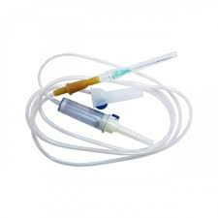
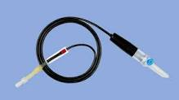
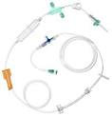
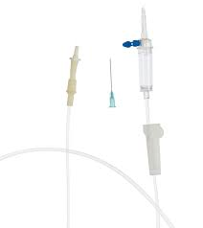
İNFÜZYON SETİ
İNFÜZYON HORTUMU
İnfüzyon hortumu, reçine infüzyonu sırasında reçinenin hortuma girmesini önleyen bir bariyer oluşturmak için bir zar içine yerleştirilmiş boruya denir. Esnek yapıya sahiptir. Tek tip reçine türüne, arttırılmış reçine kontrolü ile iğne deliği olmayan bir son kat sağlar.
İnfüzyon Hortumu Ne İşe Yarar?
İnfüzyon hortumunun üç çeşidi bulunmaktadır.
Bunlar; düz standart, spiral ve membramlı spiral formda hortumlardır. Vakum kortumu sisteme reçinenin transferi ve hava geçişi için infüzyon spiral hortum sistem de reçinenin dağıtılmasını sağlamaktadır.
İnfüzyon spiral hortumlar, normal hortumlar gibi hava akışının sağlandığı durumlarda birden fazla kez kullanılabilmektedir. Reçine akışında ise tek kullanımdan sonra

Slide 7
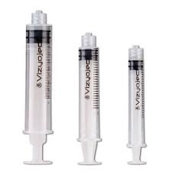
PERFÜZYON SETİ
- Alerjik reaksiyona izin vermeyen, Lateks ve DEHP içermeyen hammaddelerle üretilmiş steril şırınga
- Güvenli ve rahat bir enjeksiyon için yüksek kaliteli polipropilenden üretilmiş şeffaf silindir
- Daha konforlu enjeksiyon için doğru silikonlama ve contalı kaygan piston tasarımı
- Pistonun silindirden kolayca çıkmasını engelleyen, güvenlik çemberi
- Rahat okunabilen derecelendirme
- Tıbbi sınıf kâğıtla paketleme
- UV ve çevre ışığının geçirgenliğini 550nm dalga boyuna kadar engelleyen ve sıvı takibine olanak tanıyan amber renk
- Işığa duyarlı ilaçlar için ışık geçirgenliğini tamamen engelleyen opak renk
PERFÜZYON ŞIRINGASI NE İŞE YARAR
Yüksek sızdırmazlık. Amber Şırıngalar; sıvı seviyesini izlemeye olanak tanırken UV ve görünür ışığın geçirgenliğini 550nm dalga boyuna kadar engeller.
Opak Şırıngalar; ışığa duyarlı sıvı kullanımları için ışık geçirgenliğini tam olarak engeller.

Slide 8
İNFÜZYON VE PERFÜZYON CİHAZLARININ ÇEŞİTLERİ
İnfüzyon kontrol cihazları
Damla sayıcılı cihazlar
Volümetrik infüzyon pompaları
Şırıngalı infüzyon pompaları
Hasta kontrollü analjezi cihazları

Slide 9
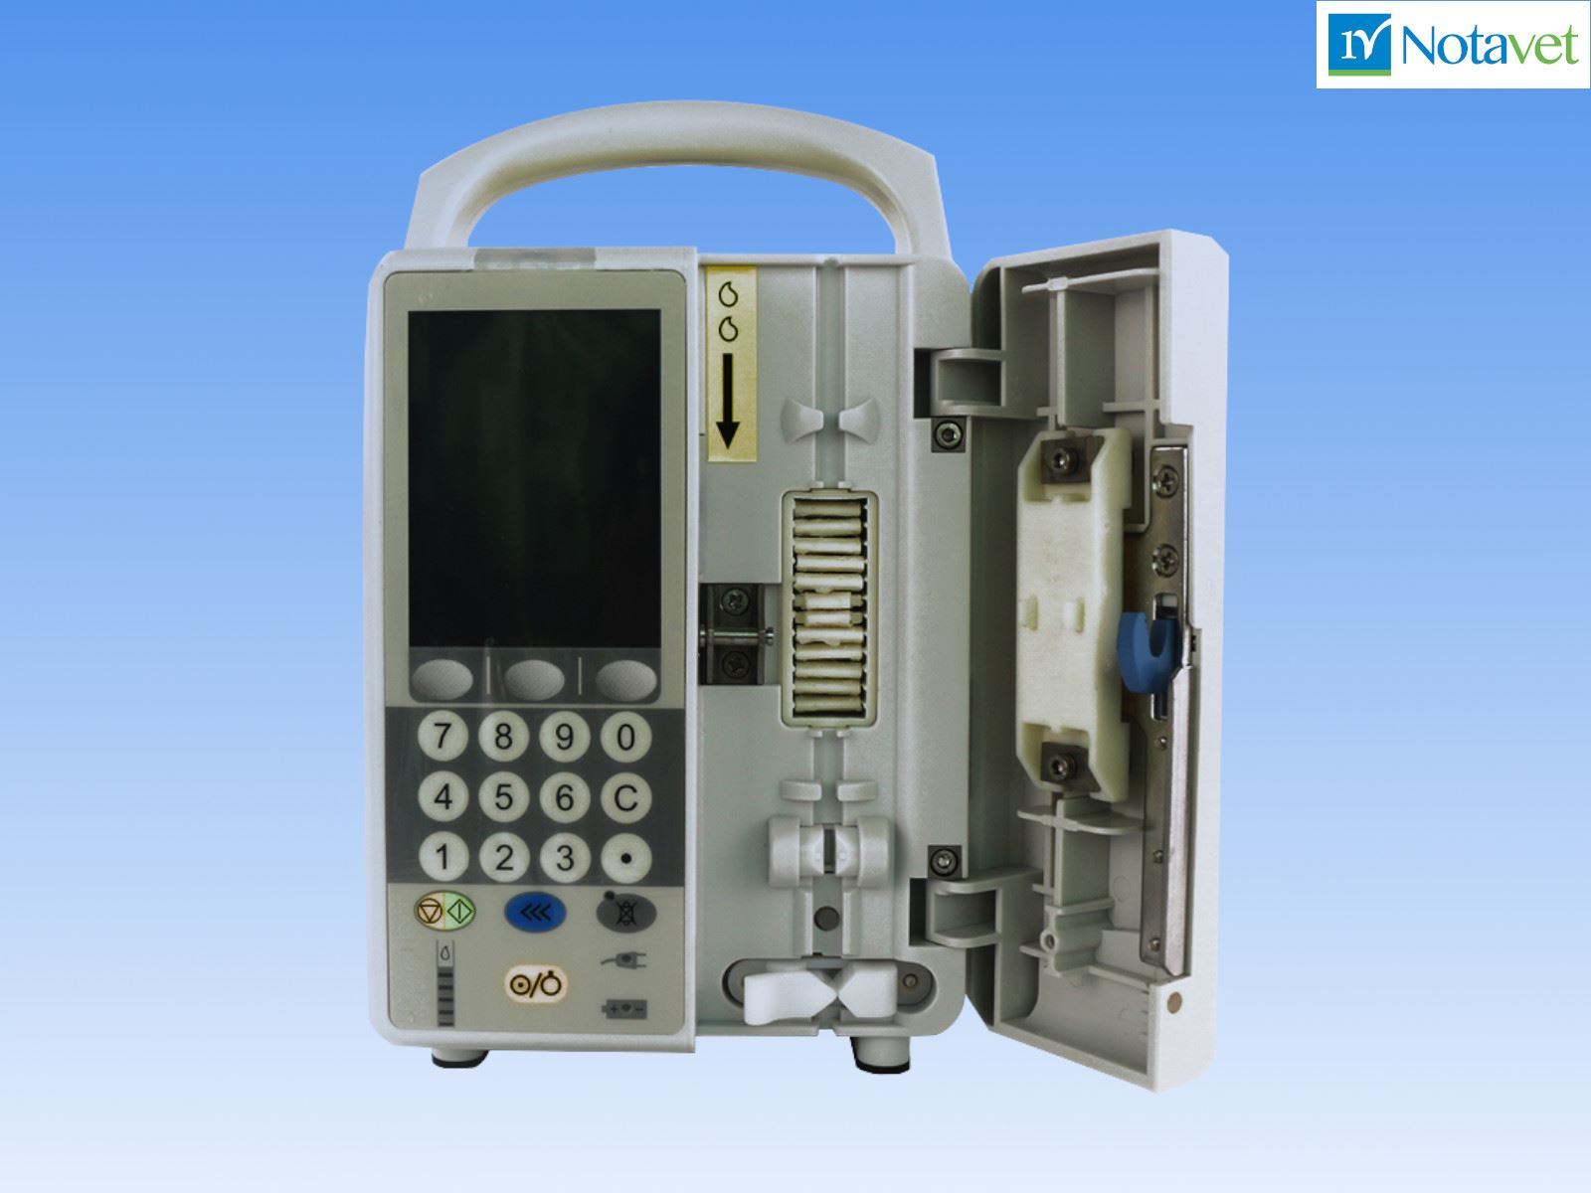
ÇALIŞMA MEKANİZMASI
Entegre, step motor, sensör ve diğer elektronik bileşenlerin çalışması için gerekli DC enerji kaynağına ihtiyaç vardır.
220V AC şehir şebeke gerilimini ihtiyaç duyulan farklı değer ve güçlerdeki enerjiye dönüştürerek karşılamak üzere AC-DC Güç Kaynağı bloğu tasarlanmıştır.
AC şebekeye bağlı olunmadığı durumlarda gerek duyulan enerjiyi karşılayan dahili batarya ve şarj devresi bu bloktan beslenmekte dış enerjinin kesildiği durumlarda devreye girmektedir.
Mikrodenetleyici bloğu sensör ve çevresel elemanlardan gelen verinin alınmasında, içsel işleme tabi tutulan verinin entegre, ekran gibi yerlere aktarılmasında vede saklanmasında kullanılan bloktur.

Slide 10
İNFÜZYON VE PERFÜZYON CİHAZLARININ PARÇALARI
İnfüzyon ve perfüzyon cihazının parçaları, pompa, sensörler, klips ve bağlantı parçaları, ekran ve batarya gibi bileşenlerden oluşur.
Pompa: Sıvı veya ilaçları yavaş ve kontrollü bir şekilde hastanın vücuduna vermek için kullanılan bir cihazdır. İğne veya kateter aracılığıyla hastanın damarlarına bağlanır ve belirli bir hızda sıvıyı veya ilacı infüze eder. Bu şekilde, ilaçların doğru dozda ve zamanında verilmesi sağlanır.
Bağlantı Parçaları: İnfüzyon setleriyle birlikte kullanılan ve infüzyon pompasıyla hastanın damarları arasında bağlantı sağlayan parçalardır. Bu parçalar, genellikle iğne veya kateterin yerleştirildiği bir adaptör, tüp ve bağlantı noktalarından oluşur. İnfüzyon bağlantı parçaları, sıvı veya ilacın doğru şekilde hastaya iletilmesini sağlar.
Sensörler: Genellikle infüzyon hızını ve basıncını kontrol etmek için kullanılır. Bu sensörler, infüzyon setinin farklı noktalarında yer alabilir ve sıvı akışını takip ederek doğru dozajın sağlanmasına yardımcı olur.
Cihazların Ekranları: Genellikle kullanıcıya infüzyon hızı, süresi ve diğer parametreler hakkında bilgi verir. Ekranlar genellikle LCD veya LED teknolojisi kullanır ve kullanıcı dostu bir arayüz sunar. Bataryalar ise infüzyon cihazının kablosuz olarak çalışabilmesini sağlar. Bataryalar genellikle şarj edilebilir ve uzun süreli kullanım için tasarlanmıştır.

Slide 11
İNFÜZYON CİHAZININ ARZILARI
İnfüzyon cihazının çeşitli arızaları olabilir. Örneğin, tüp tıkanıklığı, pompa hatası veya sızıntı gibi sorunlar yaşanabilir.
İnfüzyon cihazında tüp tıkanıklığı, infüzyon hattının içindeki sıvının akışının engellenmesidir. Bu genellikle hava kabarcıkları, ilaç kalıntıları veya tıkanmış bir hattan kaynaklanabilir.
İlk olarak, infüzyon hattının tıkalı olduğunu kontrol edin. Eğer tıkalıysa, hattı değiştirmeniz gerekebilir.
2. Eğer tıkanıklık hala devam ediyorsa, infüzyon hattını çıkartıp temiz bir şırınga ile hafifçe geri çekerek tıkanıklığı çözmeyi deneyebilirsiniz.
3. Tüpün içinde hala tıkanıklık varsa, sağlık uzmanınıza başvurmanız önemlidir.

Slide 12
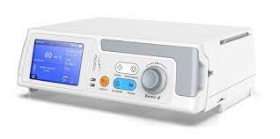
İnfüzyon cihazında pompa hatası, infüzyon pompasının düzgün çalışmaması veya beklenen dozajı sağlayamaması durumudur. Pompa hatası genellikle mekanik bir sorun, elektrik kesintisi veya programlama hatası gibi nedenlerden kaynaklanabilir.
İlk olarak, cihazı kapatıp tekrar açmayı deneyin. Bazı durumlarda, basit bir yeniden başlatma hatayı düzeltebilir.
2. Cihazın bağlı olduğu güç kaynağını kontrol edin. Eğer elektrik kesintisi varsa veya pil seviyesi düşükse, pompa hatası yaşanabilir.
3. Kullanım kılavuzunda belirtilen şekilde, cihazı sıfırlamayı deneyebilirsiniz. Ancak, bu adımı atlamadan önce sağlık uzmanınıza danışmanız önemlidir.

Slide 13
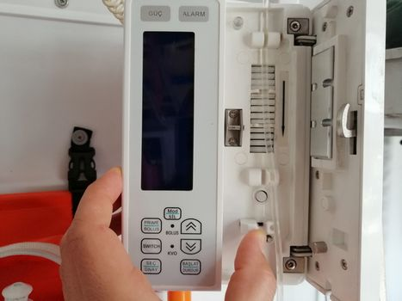
İnfüzyon cihazında sızıntı, infüzyon sıvısının cihazın dışına veya bağlantı noktalarından sızması durumudur. Sızıntı genellikle hatalı bir bağlantı, yıpranmış bir tüp veya kırık bir contadan kaynaklanabilir.
1. İlk olarak, sızıntının kaynağını belirlemek için cihazı dikkatlice incele. Bağlantı noktalarını ve tüpleri kontrol et. Eğer bir bağlantı gevşekse veya tüp yıpranmışsa, bunları düzeltmek veya değiştirmek gerekebilir.
2. Sızıntıyı durdurmak için bağlantı noktalarını sıkıca kapat. Bağlantıları dikkatlice kontrol et ve gerekirse sıkıştırma mekanizmasını kullanarak sıkılaştır.

Slide 14
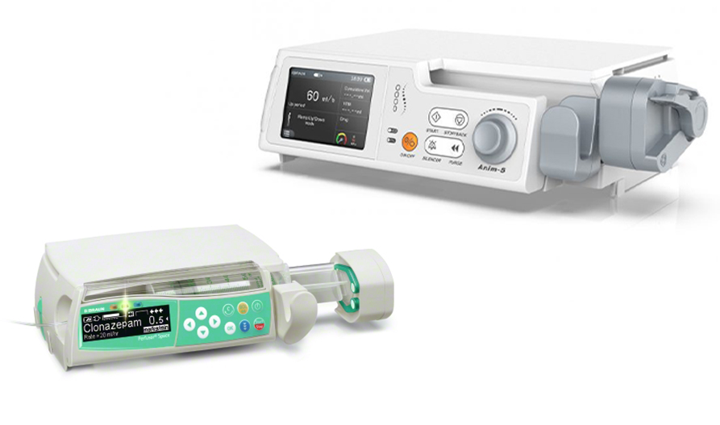
PERFÜZYON CİHAZININ ARIZALARI
Perfüzyon cihazının çeşitli arızaları olabilir.Örneğin alarm problemleri, basınç sorunları, akış problemleri, güç problemleri, ekran sorunları
3. Akış Problemleri: Cihazın akış hızı düşük veya yüksek olabilir. Bu durumda, tüpleri ve bağlantı noktalarını kontrol etmek, akış hızını ayarlamak veya tüpleri değiştirmek gerekebilir.
4. Güç Problemleri: Cihazın güç kaynağı arızalı olabilir veya pil ömrü düşük olabilir. Bu durumda, güç kaynağını kontrol etmek veya pilini değiştirmek önemlidir.
5. Ekran Sorunları: Cihazın ekranı çalışmayabilir veya doğru bilgiyi göstermeyebilir. Bu durumda, teknik servise başvurmanız gerekebilir.
Alarm Problemleri: Cihazın alarm sistemi arızalı olabilir veya yanlış alarm verebilir. Bu durumda, cihazın teknik servisine başvurmanız gerekebilir.
2. Basınç Sorunları: Cihazın basınç sensörleri veya
kontrol mekanizmaları arızalı olabilir. Bu durumda, basınç ayarlarını kontrol etmek ve gerekirse cihazı teknik servise göndermek önemlidir.

Slide 15
KAYNAKÇA
[1] Sultan Qaboos Universitesi. Intravenous Drug Delivery Systems, Alındığı tarih:10.06.2013 http://web.squ.edu.om/medLib/MED_CD/E_CDs/anesthesia/site/content/v02/020381r00.HTM
[2]Gümüşderelioğlu, M. ve İmren D. (2001). Kontrollu İlaç Salımı. Bilim ve Teknik Dergisi, Haziran 2001.
[1] A. Marsap, G. Akalp, E. Yeniman, Sağlık İsletmelerinde İnsan Kaynağının Kurumsal Bilgi Güvenliği Kültürü Gelişimi, Bilişim Teknolojileri Dergisi, 3(1), 31-41, 2010.
[2] E.S. O’Neıll, N.M. Dluhy, E. Chin, Modelling Novice Clinical Reasoning For A Computerized Decision Support System, Journal of Advanced Nursing, 49(1), 68–77, 2005
.

Slide 16
TEŞEKKÜR EDERİM…

